Slide 1
Business Inteligență

Slide 2
Agenda
Arhitectura depozitului de date. Concepte de baza: cuburi, datamart, dimensiuni, fapte, agregari, granularitate.
Structura depozitului de date
  Schema stea,
  Schema fulg de zapada
  Schema constelatie de fapte
Instrumente ETL
Concepte despre datamining

Slide 3
1. Arhitectura DW: modelul multidimensional
Ralph Kimball – unul dintre arhitectii conceptului de depozit de date
A elaborat o metodologie pentru proiectarea data mart- urilor, care conduce la o structurare a datelor intr-un model usor de folosit si foarte rapid
Aplicarea metodologiei Kimball poarta numele de MODELARE MULTIDIMENSIONALA
Procesul de proiectare are 4 pasi:
  Selectarea domeniului de interes.
  Declararea nivelului de granularitate a procesului
  Alegerea dimensiunilor care se pot aplica pentru fiecare linie din tabela de fapte si definirea atributelor
  Identificarea faptelor numerice care vor popula fiecare rand din tabela de fapte.

Slide 4
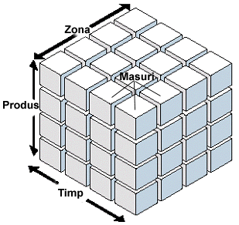
1. Arhitectura DW: modelul multidimensional
permite vizualizarea datelor prin mai multe filtre sau dimensiuni in acelasi timp.
Dimensiuni=coordonate= categorii de informaţie.
De ex:
  Care sunt vanzarile reale in comparatie cu cele previzionate
pe zona, pe vanzator, pe produs?
  Care este profitabilitatea pe produs,
  pe client?

Slide 5
Obiecte DW
Tabelele de fapte (masuri)
  conţin faptele şi cheile externe către tabelele de dimensiuni.
  de obicei date numerice - totalizate şi analizate pe diferite niveluri.
Tabele dimensiuni
  categorii de informatii care organizeaza datele
  fiecare tabelă dimensiune are câte o cheie principala
  câmpurile sunt de obicei textuale - sursă pentru restricţii şi pentru rândurile din rapoarte.
  datele sunt de obicei colectate la nivelul cel mai de jos şi mai detaliat şi agregate pe nivelele superioare pentru analiză.
Atribut - un nivel al unei dimensiuni, intr-o IERARHIE
Ierarhiile
  sunt structuri logice utilizate pentru ordonarea nivelelor de reprezentare a datelor.
  definesc caile de navigare în interiorul datelor, permiţând detalierea graduală a datelor.

Slide 6
Date multidimesionale
Volumul vanzarilor – in functie de produs, luna, si zona
Dimensiuni: Produs, Zona, Timp
D1 D2 D3
Ierarhii:
Ramura Zona An
Categorie Tara Trimestru Produs Oras Luna Saptam.
Birou Zi
Produs
Luna
6

Slide 7
Exemplu: Vanzari de fructe
Timp | Suma
Trim 1 | 16000
Trim 2 | 16000
Total Timp | 32000
Piata | Suma
Brasov | 8000
Sibiu | 8000
Arad | 8000
Iasi | 8000
Total Piata | 32000
Produs | Suma
Mere | 8000
Cirese | 8000
Struguri | 8000
Pepeni | 8000
Total Produs | 32000
 |  | Brasov | Sibiu | Arad | Iasi | Total
Trim. 1 | Mere | - | - | 2500 | 1500 | 4000
 | Cirese | - | - | 2000 | 2000 | 4000
 | Struguri | 1000 | 3000 | - | - | 4000
 | Pepeni | 2000 | 2000 | - | - | 4000
 | Total trim 1 | 3000 | 5000 | 4500 | 3500 | 16000
Trim 2 | Mere | 4000 | - | - | - | 4000
 | Cirese | 1000 | 3000 | - | - | 4000
 | Struguri | - | - | 1500 | 2500 | 4000
 | Pepeni | - | - | 2000 | 2000 | 4000
 | Total trim 2 | 5000 | 3000 | 3500 | 4500 | 16000
 | Total | 8000 | 8000 | 8000 | 8000 | 32000

Slide 8
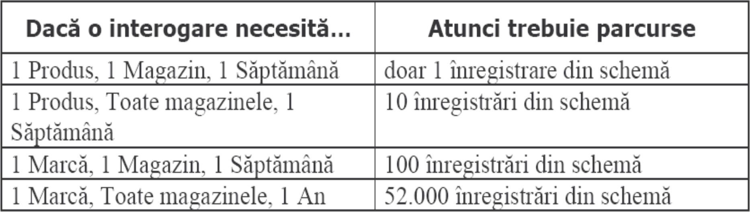
Agregari si granularitate
Granularitatea – reprezinta nivelul de detaliere la care sunt pastrate datele in depozit
In functie de cerintele de analiza, datele se pot pastra la nivel mai detaliat sau mai agregat (depinde de niv. de detaliere a dimensiunilor)
Agregarea datelor- cresterea performantelor DW
10 magazine, 100 produse/marca, vanzari saptamanale

Slide 9
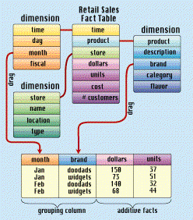
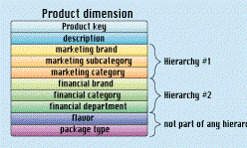
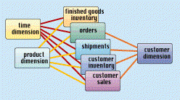
Exemplu

Slide 10
Depozite de date
Structura depozitului de date (colectie de tabele, vederi, indecsi, sinonime…):
Schema stea,
Schema fulg de zapada
Schema constelatie de fapte
De la relational la multidimensional

Slide 11
Normalizat sau dimensional?
Exista doua abordari pentru stocarea datelor intr-un deposit de date:
  Abordarea normalizata – Inmon
  Abordarea dimensionala – Kimball
Aceste doua abordari nu se exclud reciproc, si exista si alte abordari. Abordarile dimensionale accepta normalizarea datelor intr-o anumita masura

Slide 12
Normalizat sau dimensional?
Abordarea normalizata – datele din depozitul de date sunt stocate urmarind regulile de normalizare din bazele de date relationale
Tabelele sunt grupate dupa domenii de subiecte care reflecta categoriile generale de date ( de ex: client, produse, angajati etc)
Principalul avantaj al acestei abordari este faptul ca adaugarea de informatii in baza de date este usoara
Dezavantaj: numarul mare de tabele face dificila
  Combinarea datelor din surse variate
  Accesarea datelor fara intelegerea semnificatiei surselor
de date si structurii depozitului de date
12

Slide 13
Normalizat sau dimensional?
Abordarea dimensionala: datele sunt impartite in fapte (date numerice) si dimensiuni ( informatii de referinta care ofera contextul faptelor).
Avantaj: DW este usor de inteles si utilizat. Regasirea informatiei tinde sa fie foarte rapida.
Dezavantaje:
  Pentru mentinerea integritatii datelor, incarcarea in DW din diferite surse operationale este complicate
  Modificarea structurii depozitului de date este dificila, in caz ca compania isi schimba modelul de business

Slide 14
Model relational -Normalizare
procesul de transformare succesivă a unei BDR în vederea aducerii sale într-o formă standard optimizată
eliminarea anomaliilor, redundanţelor, dependenţelor nedorite între date
Anomalii de actualizare
  limitarea posibilităţilor de inserare a datelor
  pierderi de date la ştergere
  apariţia de inconsistenţe la modificarea datelor
Dependente
  Dependenţă funcţională – A depinde funcţional de un B dintr-o tabelă dacă fiecărei valori a lui A îi corespunde numai o valoare a lui B. B depinde funcţional complet de un grup de atribute dacă B este dependent funcţional de fiecare atribut din grup.
  Dependentă tranzitivă –daca B depinde de A şi C depinde de B atunci C se află în dependenţă tranzitivă faţă de A.
  Dependenţă multivaloare – dacă valorii unui atribut A îi corespund două sau mai multe valori ale atributului B

Slide 15
Formele normale
Forma normală 1 (FN1) dacă atributele sunt la nivel atomic şi au fost eliminate grupurile de atribute repetitive
Forma normală 2 (FN2) dacă este în FN1 şi nu există dependenţe funcţionale parţiale pentru atributele non-cheie
Forma normală 3 (FN3) dacă este în FN2 şi nu există dependenţe funcţionale tranzitive pentru atributele non-cheie
Forma normală 4 (FN4) dacă este în FN3 şi există cel mult o dependenţă funcţională multivaloare pentru atributele non-cheie
Forma normală 5 (FN5) dacă este în FN4 şi nu există dependenţe joncţiune pentru atributele non-
cheie
15

Slide 16
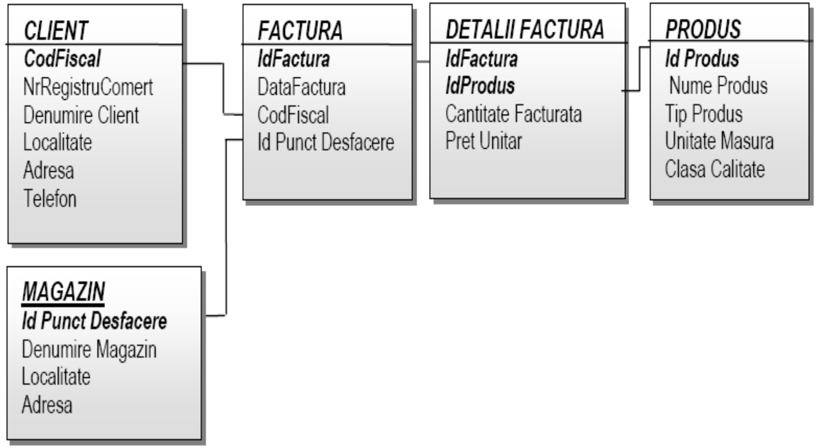
Evidenta facturi – model relational

Slide 17
a.Structura DW – Schema STEA
cel mai des utilizat model de organizare al depozitelor de date
tabela de fapte cuprinde, fără redundanţe, marea parte a datelor
tabela de fapte este conectata la tabelele dimensiune pe baza cheilor externe pe care acestea le conţin.
star join = legatura stabilita între un tabel de fapte si tabelele dimensiune
star query = jonctiunea dintre un tabel de fapte si mai multe tabele dimensiune
Avantaj: performante optime pentru interogarile dintr-un depozit de date

Slide 18
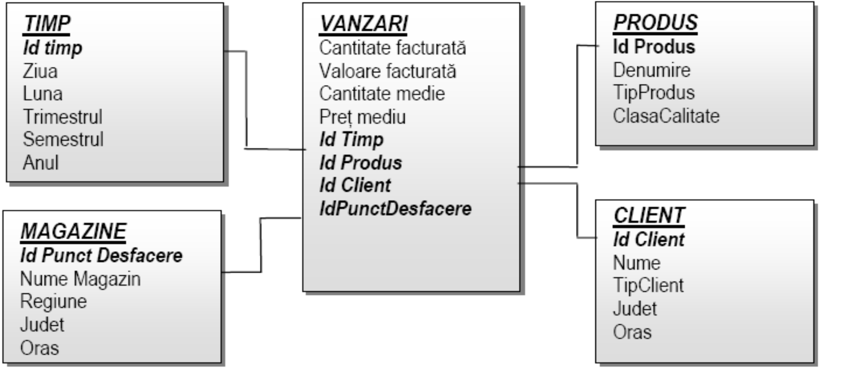
Ex: Schema STEA

Slide 19
b.Structura DW– Schema fulg de zapada
“seminormalizat”, avantajele modelului relaţional.
tabelele dimensiune respecta regulile de normalizare din modelul relaţional =>economie de spaţiu
nu va conduce la reducerea spaţiului pt tabela de fapte
Avantaje:
  Redundanta redusa
  Usor de întretinut
Dezavantaje: la cereri de interogare complexe(join)=> creste timpul de raspuns

Slide 20
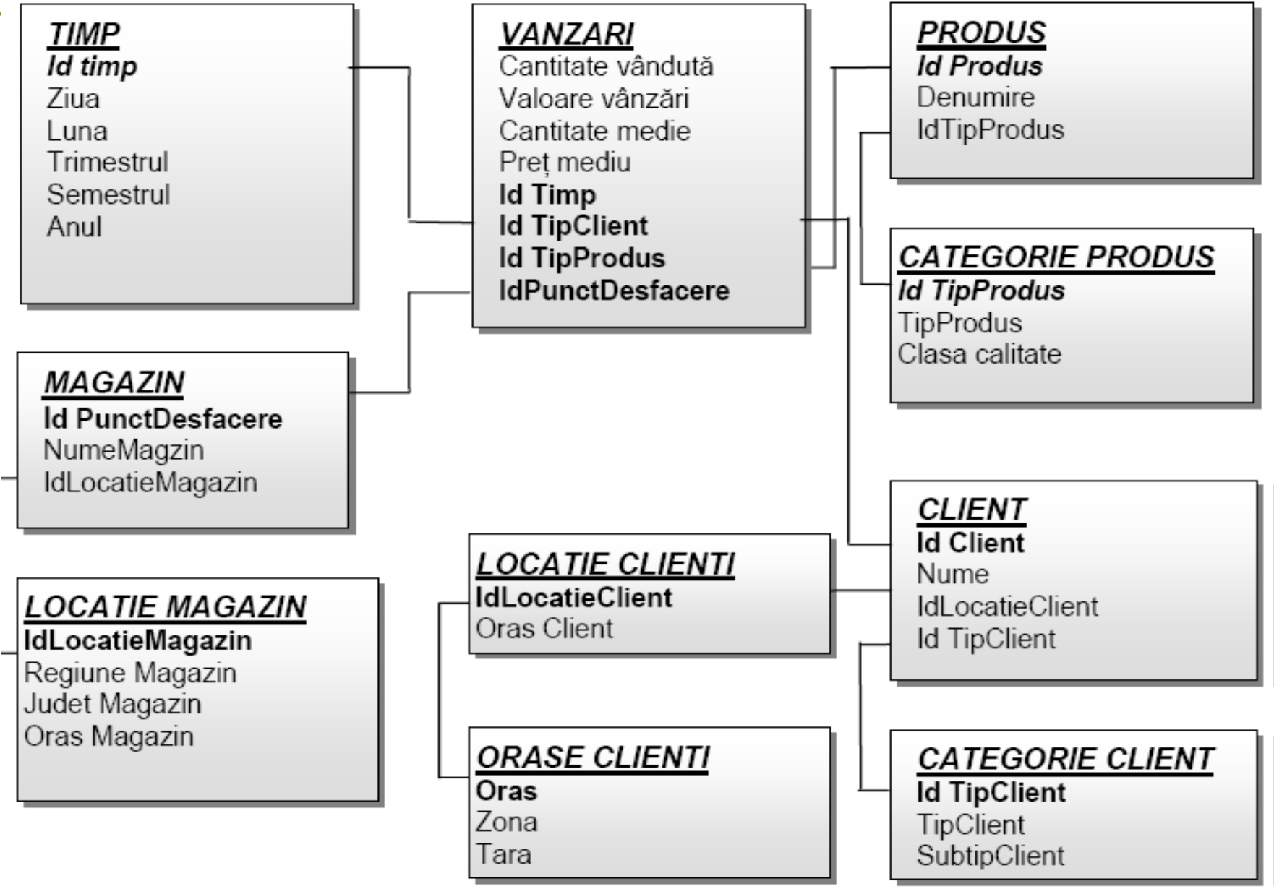
Ex: Schema fulg de zapada

Slide 21
c. Structura DW – Schema constelaţie de fapte
Schema galaxie
mai multe tabele de fapte, conectate ce utilizează aceleaşi tabele-dimensiune
pe lângă tabela de fapte Vânzări, o tabelă suplimentară de fapte Aprovizionări, legata de dimensiuni

Slide 22
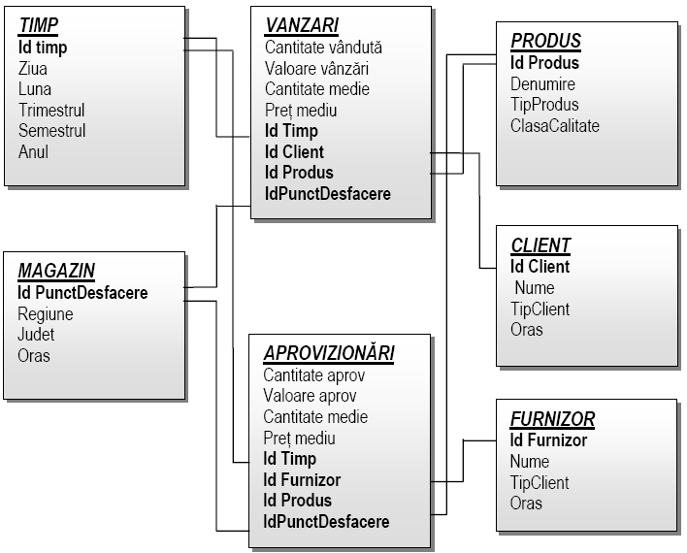
Ex: Schema constelaţie de fapte

Slide 23
b. De la relational la multidimensional
premise diferite, tehnici diferite şi produc BD cu structuri diferite.
modul de abordare a datelor (utilizator/date):
  model multidimensional - dimensiuni cât mai apropiate de cele naturale şi de perspectiva utilizatorului.
  model relational – perspectiva datelor
model multidimensional:
  o BD mult mai uşor de consultat şi de interogat la un nivel înalt, sintetic, agregat
  o BD cu mai putine tabele şi chei de administrat decât modelul relational

Slide 24
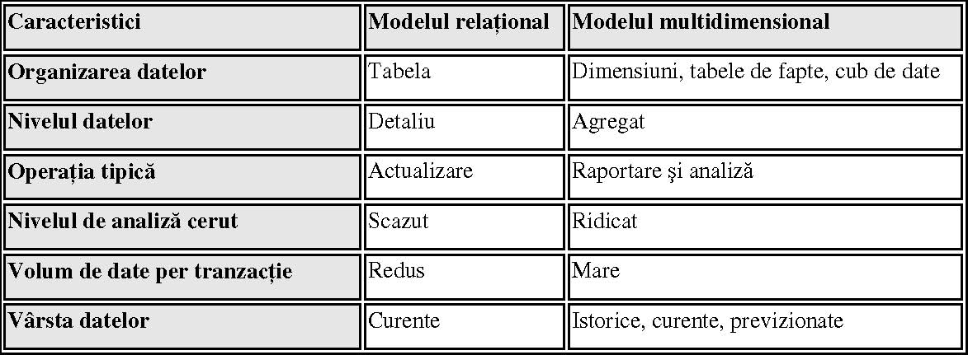
Paralela între prelucrarea relatională şi cea analitică

Slide 25
Procesul Kimball
1. Selectarea procesului modelat
Procesul este o activitate desfasurata in mod natural de o organizatie
De obicei, este sprijinit de un sistem de colectare a datelor
Exemple de procese de business:
  Achizitia de materii prime
  Gestiunea comenzilor
  Gestiunea productiei
  Transportul
  Gestiunea stocurilor

Slide 26
1. Selectarea procesului modelat (Kimball)
NU ESTE un serviciu sau departament
Daca modelele dimensionale sunt legate de departamente, vor aparea duplicari inevitabile, purtand etichete si terminologie diferita.
Modelarea mai multor fluxuri de date in modele dimensionale separate vor creste vulnerabilitatea la inconsistenta datelor
Cea mai buna cale de asigurare a consistentei este publicarea datelor o singura data – ceea ce reduce efortul ETL

Slide 27
2. Declararea granularitatii
Raspuns la intrebarea: Cum descriu un singur rand din tabela de fapte?
Granularitatea semnifica nivelul de detaliu asociat masurilor din tabela de fapte
Exemple:
  Un rand dintr-o reteta primita de la doctor
  Un rand de pe bonul de casa de la un magazine
  Un tichet de imbarcare la un zbor
  Un extras lunar pentru un cont la banca
Daca la pasii 3-4 se descopera ca granularitatea nu este buna, revenim la 2

Slide 28
3. Alegerea dimensiunilor
Daca granularitatea este clara, dimensiunile sunt usor de identificat: reprezinta toate descrierile posibile care au valori unice in contextul fiecarei masuratori.
Exemple: data, produs, client, tip tranzactie, stare, etc

Slide 29
4. Identificarea faptelor
Raspunsul la intrebarea: “Ce trebuie sa masuram?”
Toate faptele candidate trebuie sa fie adevarate la granularitatea definita in pasul 2.
Faptele care apatin unui alt nivel de granularitate trebuie separate in alta tabela de fapte
De obicei faptele sunt numere aditive: cantitate comandata, valoarea costului in euro etc.
29

Slide 30
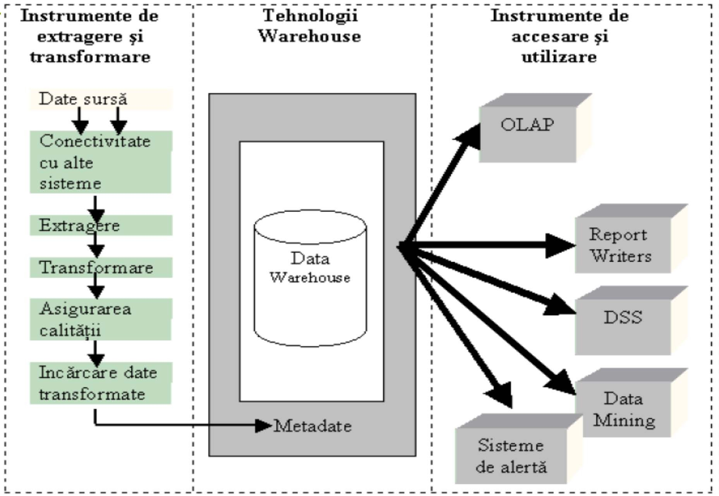
2.Instrumente ETL
30

Slide 31
ETL
Acronim pentru
  E – Extract
  T –Transform
  L – Load
Extragere de date, aplicare reguli de business astfel incat datele sa fie transformate in informatii si stocate in Data Warehouse
Curatare si standardizare date
Integrare date interne si externe

Slide 32
ETL(2)
Simplificare a procesului de copiere a datelor dintr-o sursa in alta
Datele sunt extrase dintr-o BD tranzactionala, transformate conform regulilor de business si structurii DW si incarcate in DW
Exista posibilitatea incarcarii si din sisteme sursa non-tranzactionale: fisiere, sisteme legacy, sisteme tabelare
ETL trebuie gandit ca si proces nu ca si implementare fizica

Slide 33
ETL(3)
Combinatie complexa de proces si tehnologie utilizate in procesul de creare a sistemului DW
Necesita cunostinte de analist de business, administrator baza de date si dezvoltator
Este un proces recurent, datele se incarca recurent catre sistemul de DW
Trebuie sa fie un proces
  automatizat,
  bine documentat si
  usor de modificat

Slide 34
ETL - Staging Database
Operatiile de tip ETL ar trebui efectuate la nivelul unei baze de date relationale, separata de sursa de date si de destinatia de date - Data Warehouse
Creaza o separatie fizica si logica intre sistemele sursa si sistemul de Data Warehouse
Minimizeaza impactul procesarilor periodice intense ETL, atat la nivelul sistemelor sursa, cat si la nivelul sistemelor destinatie
Nu permite accesul utilizatorilor finali

Slide 35
I. Extragere - Conexiunea cu alte sisteme
Cel mai dificil aspect este integrarea sistemelor dispersate, astfel incat sa fie utilizabile in Data Warehouse
Datele sunt extrase din sisteme sursa intre care exista diferente la nivel de:
  SGBD
  Sisteme de operare
  Hardware
  Protocoale de comunicatie
Exemple:
  IBM DataJoiner,
  Oracle Transparent Gateway
Sybase Entreprise Connect.
35

Slide 36
ETL Extragere
Factori:
  BD si platforma sistemului sursa;
  Functionalitatii de extragere si duplicare existente;
  Intervalele de timp în care sistemele operationale sunt disponibile.
Metode de baza pentru extragere:
  Extragerea in masa =bulk extraction (intreg depozit)
  Replicarea (doar datele care au fost modificate)
Curatarea
  Completarea valorilor lipsa, corectarea erorilor de introducere a datelor, stabilirea unor formate standard, înlocuirea sinonimelor cu identificatori standard
  Datele recunoscute ca fiind eronate si nu pot fi curatate sunt respinse
  Informatiile culese cu prilejul acestei operatii pot fi folosite pentru îmbunatatirea calitatii datelor în timp
36

Slide 37
Extragere – Tabele de mapare
Este esential sa existe o mapare logica inaintea inceperii implementarii efective
Maparea trebuie sa furnizeze informatii referitor la extremele transformarii – de obicei reprezentate sub forma de tabela
Destinatie |  |  | Sursa |  |  | Transfor- mare
Tabela | Coloana | Tip data | Tabela | Coloana | Tip data
Tabelele de mapare sunt de fapt un blue-print pentru dezvoltator
Tabelele de mapare trebuie sa fie explicative si clare
Exista o multitudine de tipuri de transformari. De obicei, exprimate in SQL

Slide 38
ETL Analiza sistemului sursa
Este de obicei pasul initial al unui proces ETL
Poate fi impartit in doua faze:
A1. Faza de descoperire / identificare a datelor
Criteriul esential de care depinde succesul implementarii este
coerenta si corectitudinea datelor
Odata identificata structura rezultatului trebuie analizate si sursele de date
A2. Faza de detectie a eventualelor anomalii
Esentiala pentru determinarea modalitatii de tratare a anomaliilor
Detectia trebuie urmata de identificare de proceduri menite sa minimizeze prezenta si complexitatea anomaliilor

Slide 39
ETL Faza de descoperire / identificare date
Face parte din atributiile echipei ETL – pleaca de la necesarul de date
Activitatile care trebuiesc efectuate in aceasta faza
  Identificarea sistemelor sursa
  Colectarea informatiilor si documentarea
sistemelor sursa
  Identificarea originii datelor in cazul existentei surselor multiple si redundantei datelor
  Intelegerea datelor:
    Dpdv tehnic (gestionare val NULL – atentie la chei externe, gestionare formate diferite),
    Dpdv economic

Slide 40
Schimbari in sursele de date
Nu sunt importante in momentul incarcarii initiale, dar devin importante pentru incarcarile ulterioare
Capturarea si urmarirea schimbarilor in sistemele sursa devin o prioritate pentru incarcarile incrementale si cad in sarcina echipei ETL
Coloane pentru audit
  sunt adaugate la fiecare tabela pentru a stoca data si ora la care o inregistrare a fost inserata sau modificata
  trebuie analizate si testate atent pentru a vedea daca sunt o sursa de incredere pentru a indica schimbarea datelor

Slide 41
Determinarea datelor modificate
Procesul de eliminare pastreaza o singura copie a fiecarei extrageri anterioare in staging area
In timpul incarcarii urmatoare, procesul preia tabelele sursa in intregime in staging area si face o comparatie cu datele pastrate de la ultima incarcare
Doar diferentele sunt trimise in DW.
Nu este cea mai eficienta tehnica, dar este cea mai de incredere pentru capturarea schimbarilor datelor

Slide 42
Determinarea datelor modificate – incarcari initiale si incrementale
Se creeaza doua tabele:
  O tabela cu incarcarea anterioara si
  O tabela cu incarcarea curenta
Procesul de incarcare initiala in masa incarca date in tabela de incarcare curenta. Nu se aplica detectarea schimbarilor, ci datele sunt transformate si incarcate direct in tabelele tinta.
Cand procesul se termina, el sterge tabela cu incarcarea anterioara si redenumeste tabela de incarcare curenta ca tabela de incarcare anterioara
La urmatoarea executie a procesului, tabela de incarcare curenta este populata
Se selecteaza tabela curenta de incarcare MINUS tabela cu incarcarea anterioara; se transforma si se incarca in DW
doar setul de date rezultat
42

Slide 43
II. Transformare
Functii oferite:
  Partitionarea si consolidarea câmpurilor
  Standardizarea
  Deduplicarea.
Sistem sursa | Tipul transformarii | Depozit de date
Câmpul Adresa Str. Unirii Nr. 123, Municipiul Iasi, 6600, România | Partitionare câmpuri | Nr. Str.: 123 Strada: Unirii Localitate: Iasi Tip localitate: Municipiu Cod Postal: 6600 Tara: România
Sistem A, Functie: Manager general Sistem B, Functie: Director general | Consolidare câmpuri | Functie: Manager general sau Director general
Data comenzii: 21 Nov. 2002 Data comenzii: 01-09-02 | Standardizare | Data comenzii: 21 Noiembrie 2002 Data comenzii: 01 Septembrie 2002
Sistem A, Nume angajat: Popescu I. Vasile Sistem B, Nume angajat: Popescu Vasile | Deduplicare | Nume angajat: Popescu I. Vasile
43

Slide 44
ETL - Transformare
Este pasul principal in care se aplica seturi de reguli de business identificate
Este pasul principal in care este adaugata valoare in procesul de ETL
Este singurul pas in care datele sunt efectiv modificate in acest proces
Este implementat la nivelul Staging Database
Aici trebuie implementate elemente de validare a calitatii datelor
Datele trebuie sa fie
  Corecte
  Cu grad de ambiguitate minim
  Consistente
  Complete

Slide 45
ETL - Transformare
Analiza calitativa a datelor – in minim 2 momente in cadrul ETL (extractie si transformare)
  Detectie anomalii – teste pe esantioane de date
  Validari la nivel de camp
    Valoare NULL
    Valori numerice care ies din tiparele standard permise
    Valori care nu se incadreaza in plaja de valori admise
    Valori care nu urmaresc template-urile utilizate
  Validari structurale la nivel de tabela
    Cheile tabelelor sunt definite corect
    Restrictia de integritate este satisfacuta
  Alte validari
    Validari ale logicii de business

Slide 46
Motive pentru date “murdare”
Prezenta valorilor “dummy”
Absenta datelor
Campuri utilizate in mai multe scopuri
Date criptate
Date contradictorii
Utilizarea gresita a anumitor campuri in sistemele sursa (vezi campuri de tip adresa)
Violarea regulilor de business
Reutilizarea cheilor primare
Utilizarea identificatorilor non-unici
Probleme la integrarea datelor

Slide 47
Curatarea datelor
Partitionare/ Parsing
  Identificarea campurilor individuale in cadrul surselor de date si izolarea acestora in cadrul destinatiei. Exemplu: campuri de tip adresa
Corectie
  Faza in care eventualele anomalii sunt eliminate prin utilizarea algoritmilor complecsi sau a altor surse de date. Exemplu, determinare cod postal
Standardizare
  Faza in care datele sunt stocate intr-o forma unica, preferata, aplicand o multitudine de reguli

Slide 48
Curatarea datelor
Potrivire/ deduplicare
  Pasul de cautare si imperechere a inregistrarilor care vizeaza o aceeasi entitate fizica in scopul eliminarii duplicatelor. Exemplu: cautare, identificare si imperechere inregistrari care se refera la o aceeasi persoana insa al carui nume este stocat diferit
Consolidare
  Eliminarea efectiva a duplicatelor identificate in urma aplicarii regulilor detaliate anterior

Slide 49
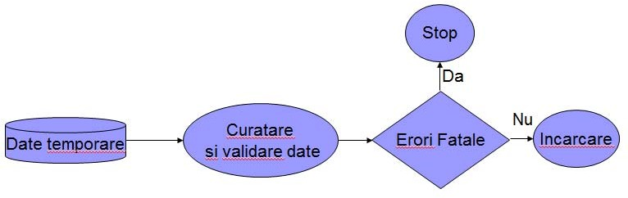
ETL
Transformare

Slide 50
Instrumentele pentru asigurarea calităţii datelor
Asista la localizarea si corectarea erorilor in sistemele sursa sau DW
  In sistemele sursa - preferabil
  In depozitul de date - inconsistente
Pana la 15% din datele extrase sunt inconsistente sau incorecte
Exemple
  Data Quality Workbench (DataFlux);
  Content Tracker (Pine Cone Systems);
  Quality Manager (Prism)
  Integrity Data Reengineering (Vality Technology)

Slide 51
III.Incarcarea datelor
Ajuta la incarcarea datelor transformate in depozitul de date
Preformatarea datelor în formatul fizic intern cerut de SGBD-ul tinta
Trebuie sa asigure integritatea si consistenta
datelor preluate din sistemele sursa
Este cel mai mare consumator de timp
  Datele sunt stocate in tabele denormalizate
  Indecsii pot încetini substantial procesul de încarcare – se renunta la ei înainte de încarcare si apoi se recreaza
  Permisa doar in anumite intervale orare

Slide 52
ETL Incarcarea datelor modificate
Incarcari initiale, complete
  Utile in cazul in care volumul de date nu este considerabil
  Se extrag din sistemul sursa toate inregistrarile prezente in momentul extractiei
Incarcari incrementale
  Utile in cazul volumelor mari de date
  Se extrag din sistemul sursa doar inregistrarile actualizate (nou create, modificate, sterse) de la ultima incarcare si pana la momentul extractiei
Instrumentele I,II,III sunt de obicei incorporate în cadrul unui singur instrument, ETL Tools
Exemple: vezi figura

Slide 53
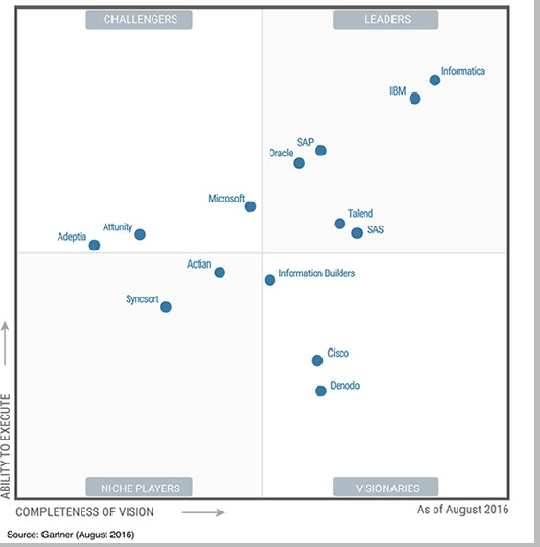
Informatica PowerCenter IBM InfoSphere Datastage SAP Business Objects Data Integrator
Oracle Data Integrator SAS Data Integration Studio
53

Slide 54
Incarcarea dimensiunilor
Dimensiunile sunt construite fizic astfel incat sa aiba un set minim de componente
Cheia primara este un singur camp care contine un intreg fara semnificatie – cheie surogat
DW detine aceste chei si nu permite asignarea lor de catre altcineva
Tabele simple denormalizate – toate atributele unei dimensiuni trebuie sa aiba o singura valoare corespunzatoare fiecarei chei primare
Pentru cheia naturala a dimensiunii tabela poate avea unul sau mai multe campuri

Slide 55
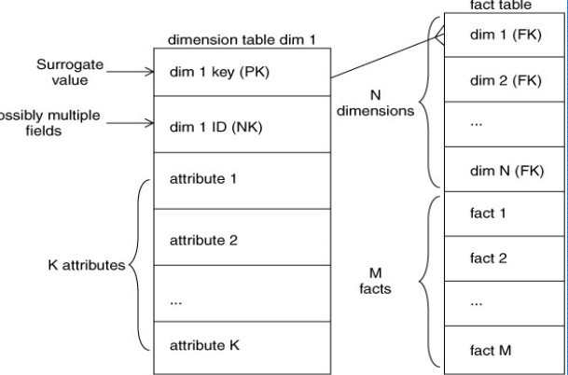

Slide 56
A. Incarcarea dimensiunilor
Modulul de incarcare a datelor va contine pasii necesari pentru a administra dimensiunile care se schimba rar (Slowly Changing Dimensions SLD), a scrie dimensiunea pe disc intr-un format adecvat, cu chei primare si natural corecte si cu atribute descriptive
In acest pas se genereaza cheile surogat
Cand depozitul de date primeste o notificare ca a fost modificata o inregistrare dintr-o dimensiune poate oferi 3 tipuri de raspunsuri:

Slide 57
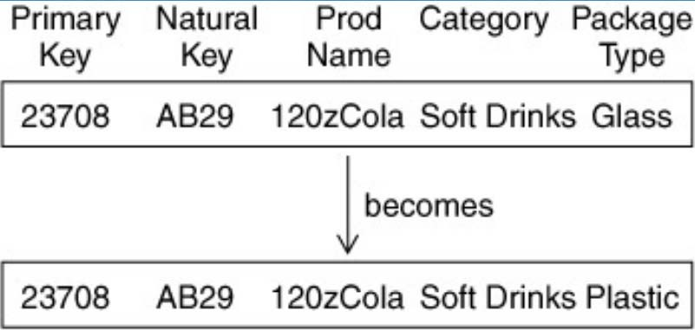
Raspuns 1: Suprascriere
Pentru a corecta erori
Nu necesita urmarirea istoricului schimbarilor

Slide 58
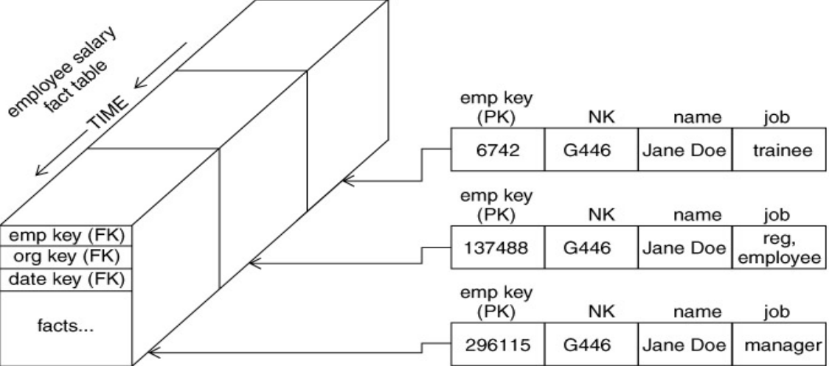
Raspuns 2: Adaugarea unei inregistrari noi in dimensiune
Daca se doreste inregistrarea schimbarilor in timp
Se recomanda utilizarea cheilor surogat generate si unor campuri pentru a urmari intre ce momente o schimbare este activa

Slide 59
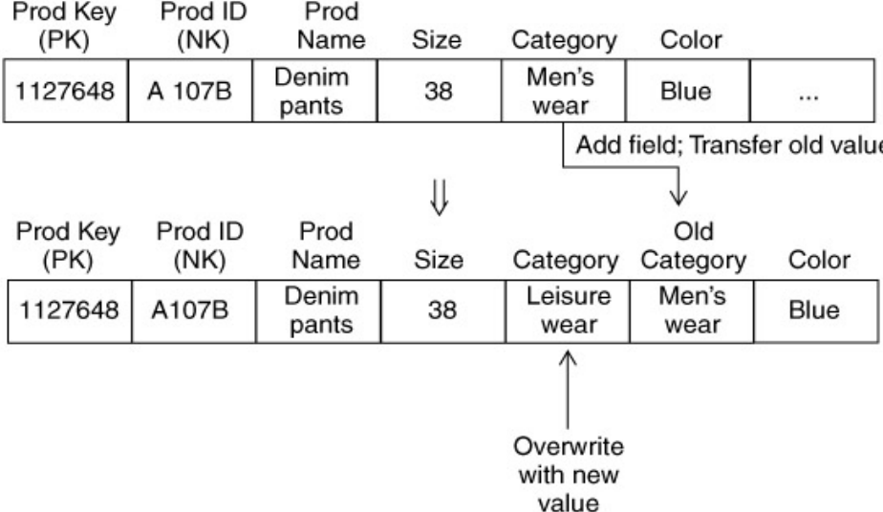
Raspuns 3: Adaugarea unui camp nou
Daca se doreste incadrarea intr-o noua categorie, ca alternative la cea veche

Slide 60
B. Incarcarea faptelor
Tabela de fapte pastreaza indicatorii/ masurile; daca exista o masura, ea va fi modelata ca o inregistrare in tabela de fapte
La crearea tabelei de fapte, pasul final este de convertirea cheilor naturale ale noilor inregistrari in chei surogat corecte
ETL intretine o tabela speciala de lookup pentru cheile surogat ale fiecarei dimensiuni. Ea se actualizeaza la fiecare creare a unei noi dimensiuni sau la fiecare schimbare de tipul 2 a unei dimensiuni existente

Slide 61
Managementul partitiilor
Partitiile permit unei tabele sa fie fizic divizata in mai multe minitabele cu scop administrativ sau pentru a imbunatati performantele la interogare
Cea mai frecventa strategie de partitionare a tabelelor de fapte este partitionarea dupa cheia datei. Deoarece dimensiunea data este preincarcata si statica, se cunosc exact cheile surogat
Este necesar sa partitionam tabela de fapte dupa cheia de join cu dimensiunea data pentru ca motorul de optimizare sa recunoasca restrictia

Slide 62
3. Data Warehouse si Data mining
Trei tipuri de aplicatii de DW
  Procesarea informatiilor
    Interogari, analize statistice de baza, raportari folosind tabele, grafice, figuri
  Procesare analitica
    Analiza multidimensionala a datelor DW
    Operatii OLAP de baza, navigare prin date, pivotari, rotatii, sectionari
  Data mining
    Descoperire de cunostinte din modele ascunse
    Asocieri, construire de modele analitice, realizare de clasificari si predictii, si prezentarea rezultatelor cu instrumente de vizualizare
OLAM –Online Analitycal Data Mining
62

Slide 63

De unde provine?
Baze de date
Machine learning
Calculatoare foarte performante
Data mining
Algoritmi paraleli
Vizualizare
Recunoaste- re modele (pattern)
Statistica aplicata
63

Slide 64
Data mining
Pasi:
  i: Culegerea si pregatirea datelor de analizat.
  ii: Analiza datelor sau aplicarea unui algoritm/metode de DM
    Invatare supervizata
    Invatare nesupervizata
  iii: Interpretarea rezultatelor algoritmului
  iv: Aplicarea rezultatelor obtinute la noi probleme.
Strategii de data mining
Invatare supervizata
Invatare nesupervizata
Clasificare
Estimare
Previziune
Clusterizare
Analiza cosului de cumparaturi
64

Slide 65
DM in DW
Volume f. mari de date – milioane de inregistrari, mii de capuri/atribute
Se realizeaza procesul ETL si se incarca si gestioneaza datele in sistem multidimensional
Se ofera acces utilizatorilor de business care isi vor realiza analizele dorite prin aplicatii software specifice
Rezultatele sunt prezentate sub forma de tabele sau grafice

Slide 66
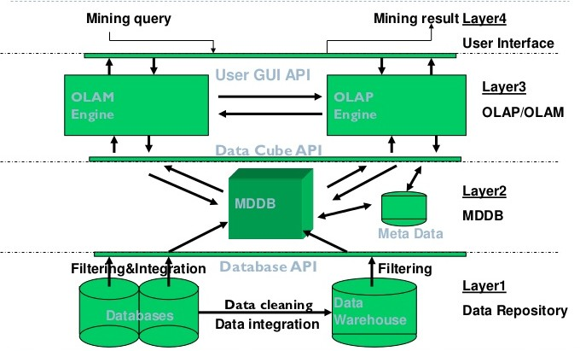
Arhitectura sistem OLAM

Slide 67
Aplicatii DM
AT&T utilizeaza o aplicatie de data mining pentru identificarea
apelurilor internationale frauduloase;
sistemul american FAIS (Financial Crimes Enforcement Network AI System) utilizeaza data mining pentru identificarea activitatilor de spalare a banilor in cadrul tranzactiilor foarte mari de bani;
Banca Americii utilizeaza data mining pentru identificarea clientilor care utilizeaza anumite produse ale bancii si care sunt produsele preferate ale clientilor, in scopul crearii de mixuri de produse care sa satisfaca exigentele clientilor.
US West Communications, furnizor de servicii de comunicatii cu peste 25 milioane de clienti, utilizeaza data mining pentru a determina tendintele si nevoile clientilor pe baza unor parametri de tipul: dimensiunea familiei, varsta medie a membrilor familiei si adresa de rezidenta.
Twentieth Century Fox analizeaza incasarile de box-office pentru a identifica care actori, filme si scenarii vor fi apreciate in diverse arii de marketing.

